Slide 1
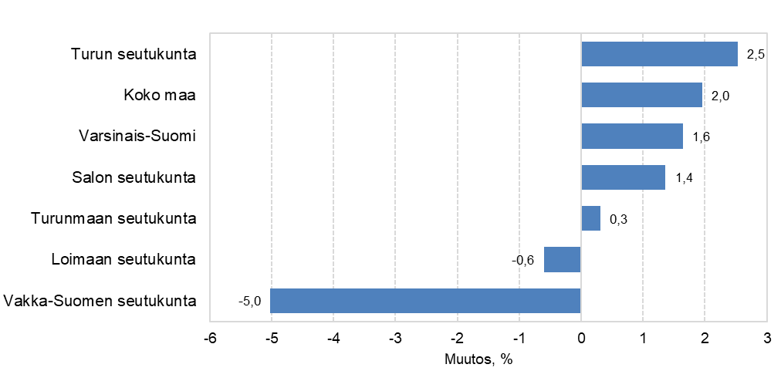
Työpaikkojen määrän muutos seutukunnittain Varsinais-Suomessa 2022
Vuoden 2023 aluerajat Lähde: Tilastokeskus

